Slide 2




Sumário
Teoria por trás do movimento
Ideação
Conexão
Dificuldades encontradas

Slide 3
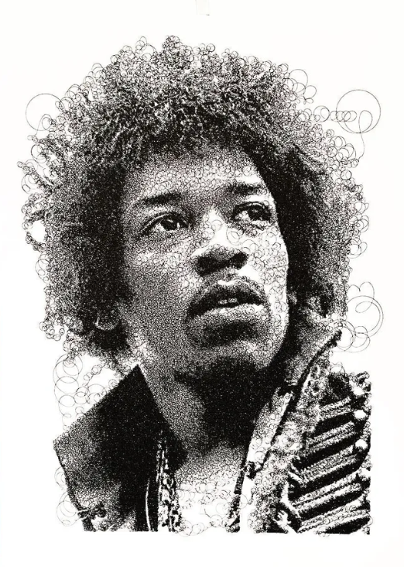
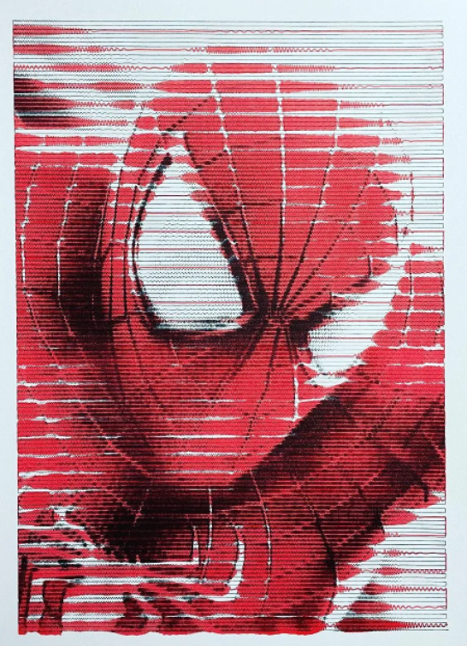
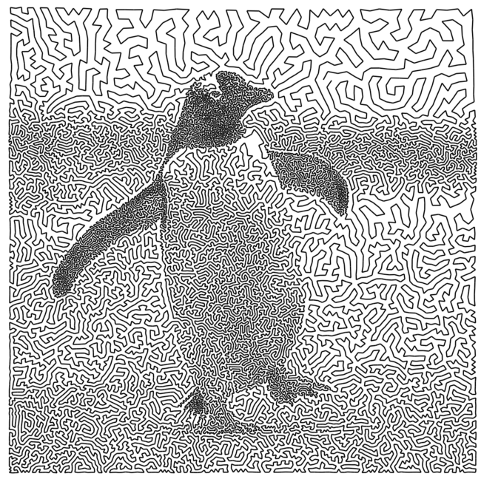
Stefano Padoan
Travel Salesman Problem Art

Slide 4
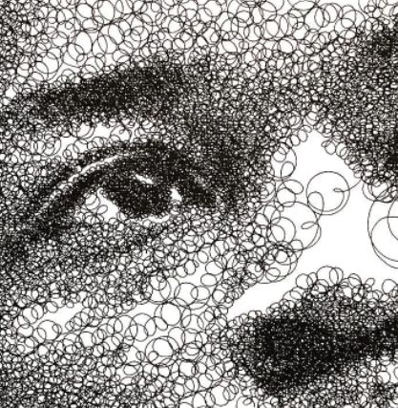
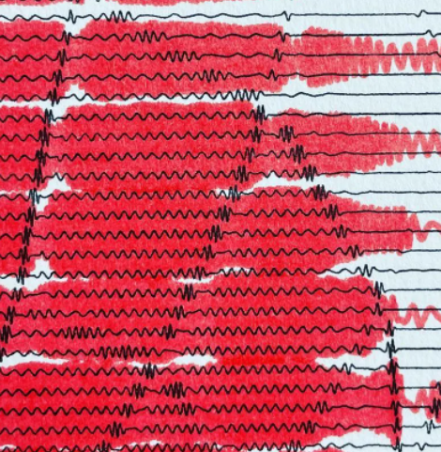
Stefano Padoan
Travel Salesman Problem Art

Slide 5
Explicar como foi feito o socket

Slide 6
Diagrama de blocos como tudo é conectado/funciona

Slide 7
Dificuldade n° 1: A conexão socket só aceita 30 pontos
Resolução: Dividir a lista total de pontos em listas de 30 pontos.
Manter um loop: Abrir a conexão socket, enviar 30 pontos, fechar a conexão.
Dificuldade n° 2: Mesas do laboratório são desbalanceadas

Slide 8
[
[
]
Uma imagem nada mais é que uma matriz de intensidade de pixels.
Estes podem der coloridos, possuindo 3 valores para cada pixel (R, G, B), ou em escala de cinza.
[
]
[
]
[
]
[
]
[
]
[
]
Para o VanBot, a imagem processada possui uma estrutura igual apresentada ao lado, sendo uma lista contendo outras listas para cada linha da imagem. E dentro de cada uma destas listas, há valores de pixels correspondente as colunas da matriz.
[
]
[
]
[
]
[
]
]

Slide 9
Para a estrutura e continuidade dos desenhos, as listas são interpretadas em um sentido contínuo, em que listas ímpares são lidas de trás para frente.

Slide 10
Cada valor na escala de cinza possui seu conjunto de pontos únicos com base em valores de frequência e amplitude dado a intensidade do pixel.
Cada pixel é um conjunto de pontos
O que varia de método para método é como esses pontos são criados e conectados.

Slide 11
Métodos aplicados
Pontilhismo
Rabiscos
TSP art
Senoides

Slide 12

I) Definir folha a ser utilizada e imagem
IV)
VI) Fazer a figura caber no papel com o comando cv2.resize. (função no python já desenvolvida)
Fig_Y
Sheet_Y
A4
Fig_X
Sheet_X
II) Fazer a figura caber no papel com o comando cv2.resize. (função no python já desenvolvida)
V) Fazer a figura caber no papel com o comando cv2.resize. (função no python já desenvolvida)
VII) Fazer a figura caber no papel com o comando cv2.resize. (função no python já desenvolvida)
Horizontal
Retrato
III) Diminuir a quantidade de pixels (aplicar o comando cv2.resize denovo).
Cada pixel = 1 linha de desenho

Slide 13
Número de pontos: Freq. + 2
Cor: Branco (255)
Amplitude = 0
Frequência = 0
P0_x = índice do px * largura do px
Pf_x = P0_x + largura do px
P0_y = Pf_y = amplitude máxima / 2
Cor: Cinza claro
Amplitude = 2
Frequência = 1
P0_x = índice do px * largura do px
Pi_x =
Pf_x = P0_x + largura do px
Pi_y = P0_y +- amplitude/2
P0_y = Pf_y = altura do px / 2
Cor: Cinza claro
Amplitude = 1
Frequência = 2
P0_x = índice do px * largura do px
Pi_x = P0_x + largura do pixel / (Frequência + 1)
Pf_x = P0_x + largura do px
Pi_y = P0_y +- amplitude/2
P0_y = Pf_y = altura do px / 2
Cor: Cinza claro
Amplitude = 2
Frequência = 4
P0_x = índice do px * largura do px
Pi_x =
Pf_x = P0_x + largura do px
Pi_y = P0_y +- amplitude/2
P0_y = Pf_y = altura do px / 2

Slide 14
Cor: Branco (255)
Amplitude = 0
Frequência = 0
P0_x = índice do px * largura do px
Pf_x = P0_x + largura do px
P0_y = Pf_y = amplitude máxima / 2
Amplitude = 9
Frequência = 6
P0_x = índice do px * largura do px
Pi_x = Pant_x + largura do pixel / (Frequência + 1)
Pf_x = P0_x + largura do px
Pi_y = P0_y +- amplitude/2
P0_y = Pf_y = altura do px / 2

Slide 15
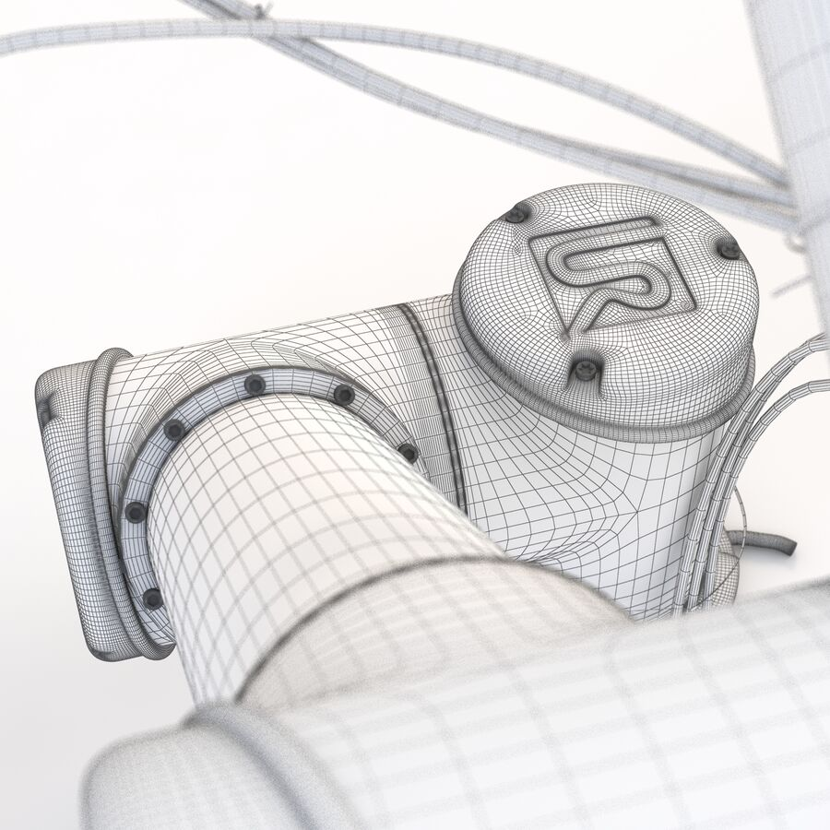

Slide 16
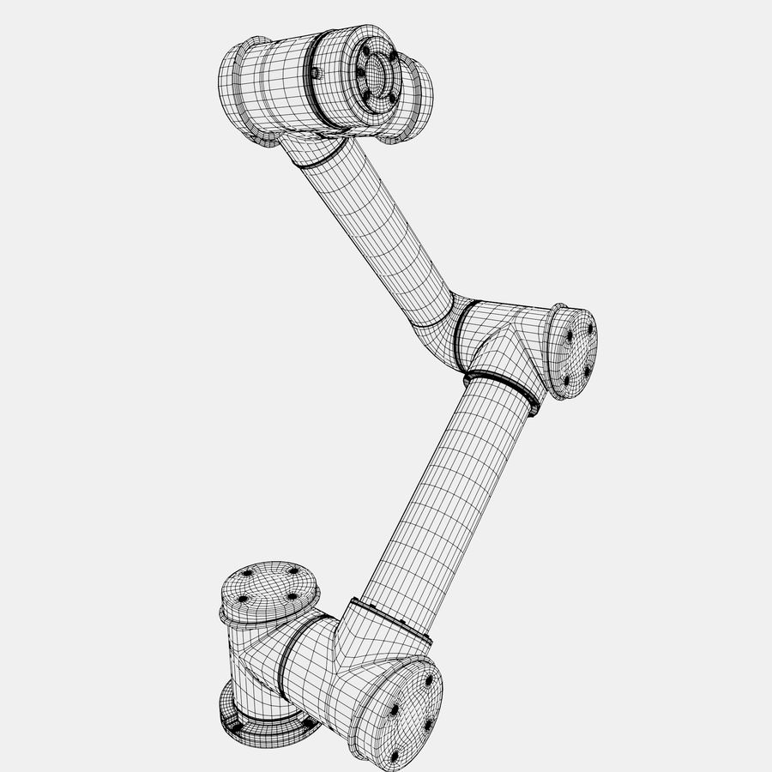

Slide 17
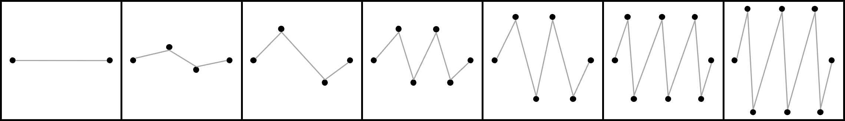

Slide 20
N° pixels | Tempo (s)
34128 | 25
65400
77025 | 120
100k
N° pixels | Tempo (s) Freq ?7
16350 | 5 | 10
29000 | 23
38410 | 40
45500 | 60
65400 | 140

